Slide 1
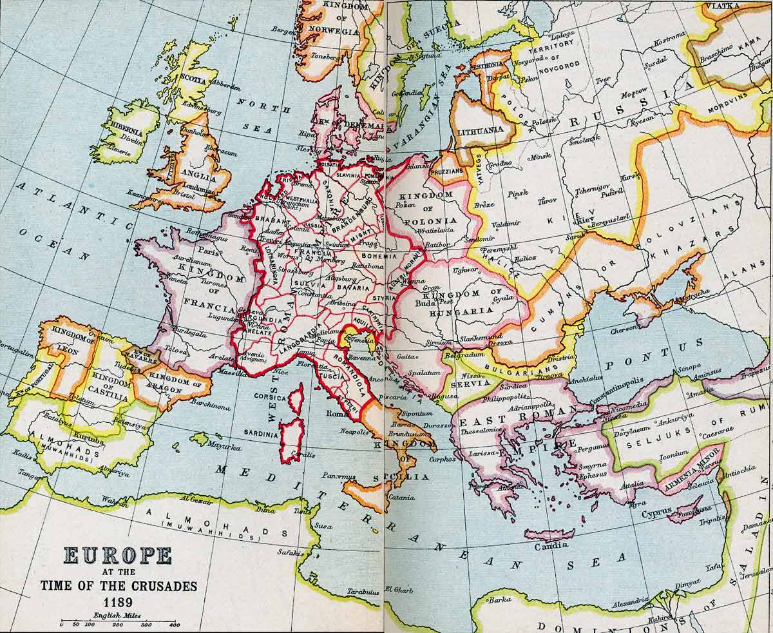

Slide 2
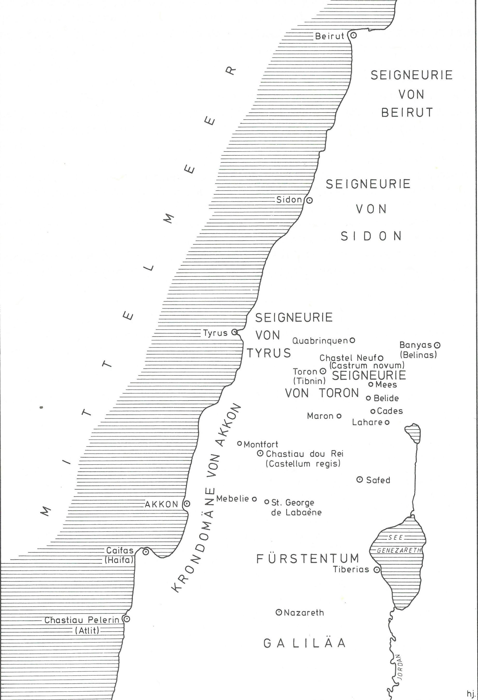

Slide 3
Počátky řádu německých rytířů
Ordo fratrum hospitalis Sancte Marie domus Theutonicorum in Jerusalem.
(Řád bratří špitálu nejsvětější Panny Marie domu německého v Jeruzalémě).
1189/1190 během obléhání Akkonu – špitální bratrstvo (podle řádové tradice vzal Fridrich Švábský bratrstvo pod svou ochranu v říjnu 1190).
21. prosince 1196 – papež Celestýn III. bere pod svou ochranu hospitale sancte Marie Alemanorum Ierosolimitani.
19. února 1199 – papež Innocenc III. potvrzuje povýšení špitálního bratrstva do rytířského řádu podle vzoru templářů a johanitů.
Všeobecná privilegia římsko-německých králů a císařů – Filip Švábský (1206), Otto IV. (1212) a Fridrich II. (1214).
Narratio de primordiis ordinis Theutonici – narativní pramen, řádová tradice o počátcích řádu.

Slide 4
21. prosince 1196 – papež Celestýn III. bere pod svou ochranu hospitale sancte Marie Alemanorum Ierosolimitani.
Celestinus episcopus servus servorum dei dilectis filiis fratribus hospitalis sancte Marie Alemanorum Ierosolimitani tam presentibus quam futuris regulariter substituendis in perpetuum. [...] dilecti in domino filii, vestris iustis postulationibus clementer annuimus et prefatum hospitale sancte Marie Alemannorum Ierosolimitanum, in quo divino mancipati estis obsequio, sub beati Petri et nostri protectione suscipimus et presentis scripti privilegio communimus, statuentes, ut, quascunque possessiones, quecunque bona idem hospitale inpresenciarum iuste et canonice possidet, aut in futurum concessione pontificum, largicione regum vel principum, oblatione fidelium seu aliis iustis modis prestante domino poterit adipisci, firma vobis vestrisque successoribus et illabata permaneant. [...].

Slide 5
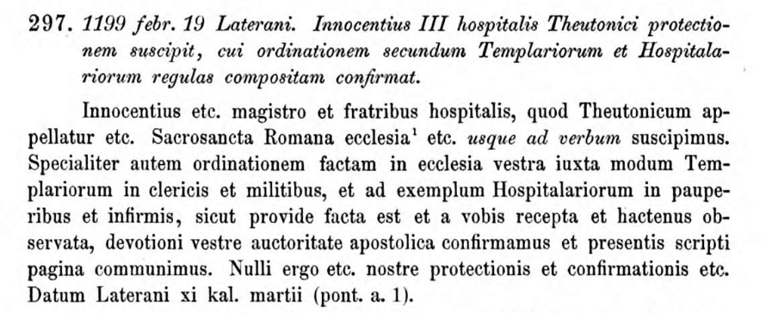
Tabulae ordinis Theutonici ex tabularii regii Berolinensis codice. Ed. Ernestus Strehlke. Berolini 1869.

Slide 6
Narratio de primordiis ordinis Theutonici.
(Scriptores rerum Prussicarum I. Leizpig 1861, s. 220–225)
In nomine sancte et individue trinitatis.
Incipit, qualiter domus hospitalis sancte Marie Theutonicorum Jerosolimitani primo fuerit inchoata, qualiter ei ordines tam in milicia quam infirmis sunt collati.
Anno ab incarnacione MC nonagesimo [1190].
Tempore, quo Accon obsessa est ab exercitu christiano et auxilio divino de infidelium manibus liberata, quidam viri de civitatibus Brema et Lubecke zelum domini habentes in misericordie operibus exercendis, hospitale quoddam ex velo navis, que cocca vocatur, in exercitu felici omine condiderunt retro in cimiterio sancti Nicolai intra montem, super quem sedit exercitus, et fluvium, in quo plures diversosque infirmos colligentes singulis humanitatis officia plena impendebant animi puritate, idem hospitale magne devotionis diligentia procurantes donec ad adventum Friderici illustris ducis Swevie filii Friderici Romanorum inperatoris, ...

Slide 7
Narratio de primordiis ordinis Theutonici.
(Scriptores rerum Prussicarum I. Leizpig 1861, s. 220–225)
.... aspirans celi patriam qui mente fideli
dum omnia pro Cristo relinquere fervet, in isto
proposito terre sancte – – – cito ferre
fortem succursum, celere preperans ita cursum
pervenit Armeniam cum turbis Theutonicorum,
quos deus armorum polit et virtus animorum.
Proh dolor bic subiit fata imperii dominator,
in celis cujus animam fovet ipse creator.
Cesar serviciis qui veri se dedit agni
profocatus aquis dat luctus semina magni.
Tandem cum predicti cives Bremenses et Lubecenses patriam suam revisere intenderent, ad instantiam ducis memorati et aliorum nobilium exercitus Cunrado – – – et camerario nomine Burchardo dictum hospitale cum omnibus eleemosinis, que suffcientes erant, et attinentiis presentarunt. Nullum quidem hospitale infirmorum in exercitu tunc temporis exstitit preter illud. Nominati vero capellanus et camerarius seculi pompam renunciantes viam vite feliciter sunt ingressi, et suavi jugo domini sua colla spontanee submittentes professionem humiliter susceperunt hospitale prescriptum
in honore sancte dei genitricis virginis Marie inchoantes, ...

Slide 8
Narratio de primordiis ordinis Theutonici.
(Scriptores rerum Prussicarum I. Leizpig 1861, s. 220–225)
... quod principali nomine hospitale sancte Marie Theutonicorum in Jerusalem nuncuparunt ea spe et fiducia, ut terra sancta christiano cultui restituta in civitate sancta Jerusalem domus fieret ejusdem ordinis principalis, mater caput pariter et magistra. Nullas enim tunc temporis possessiones seu terras in mundo habebant. Locus etiam, in quo tunc manebant, ad eos non spectabat.
Sepe dictus itaque dux Fridericus istius exigue inchoationis promocioni divino intuitu diligenter intendens nuncios cum literis misit ad fratrem suum Henricum illustrem regem Romanorum, qui factus est postea inperator, supplicans, ut apud apostolicum Celestinum, qui tunc ecclesie Romane tenuit principatum, confirmationem hospitalis memorati promoveret, quod ab ecclesia Romana est privilegiis confirmatum. Interim quidam viri dominum timentes abjecto abitu seculari ejusdem domus religionem professi susceperunt.

Slide 9
Narratio de primordiis ordinis Theutonici.
(Scriptores rerum Prussicarum I. Leizpig 1861, s. 220–225)
... Capta autem civitate Accon fratres dicte domus infra muros ejusdem civitatis ante portam sancti Nicolai ortum emerunt quadam ejus parte ipsis a quibusdam fidelibus in eleemosinam elargita, in quo ecclesiam hospitale aliasque mansiones eorum usibus necessarias exstruxerunt, ubi regi regum devote famulantes infirmis et pauperibus continua caritatis solacia plena cordis dulcedine ministrabant, clerico tunc temporis ejusdem domus magisterium et regimen obtinente. In eadem ecclesia etiam dux Fridericus prephatus, ut rogaverat, est sepultus.

Slide 10
Narratio de primordiis ordinis Theutonici.
(Scriptores rerum Prussicarum I. Leizpig 1861, s. 220–225)
Procedente itaque tempore quum Romanus inperator Henricus ante dictus regnum Sycilie suo dominio subjugavit, exercitus validus tam principum quam magnatum de Alemania egressus in subsidium terre sancte transfretavit, verum dum aliquanto tempore moraretur, audientes inperatorem Henricum mortis debitum exsolvisse redire singuli ad patriam disponebant. Pluribus autem principibus et magnatibus Alamanie, qui aderant, utile et honestum visum est, ut hospitali prelibato ordo milicie templi donaretur, super quo ordinato prelati principes et magnates Theutonicorum, qui ibi aderant, in domo templi convenerunt, invitantes ad tam salubre consilium prelatos et barones terre sancte, qui tunc haberi poterant, qui onmes unanimi consilio constituerunt, ut domus sepe dicta ordinem hospitalis sancti Johannis Jerosolimitani in infirmis et pauperibus haberet, sicut antea habuerat, ordinem vero milicie templi in clericis, militibus et aliis fratribus de cetero haberet. Quod factum est anno domini MCLXXXX [1190 !?] quinto mense Marcio. Nomina prelatorum principum magnatum ac nobilium in consilio residentium ...

Slide 11
Narratio de primordiis ordinis Theutonici.
(Scriptores rerum Prussicarum I. Leizpig 1861, s. 220–225)
... venerabilis patriarcha Jerosolimitanus, Henricus illustris rex Jerusalem, Nazarenus, Tyrensis et Cesariensis archiepiscopi, Bethleemitanus et Acconensis episcopi, magistri hospitalis et templi et plures fratres ambarum domorum.
Nomina baronum terre: Rudolfus dominus Tyberiadis, Hugo frater suus, Rainaldus dominus Sydonis, Eymarus dominus Cesaree, Johannes de Hybellino et multi alii de regno Jerusalem.
De Alamania: Cunradus archiepiscopus Maguntinensis, Cunradus Erbipolensis episcopus inperialis aule cancellarius, Wolpherius Pataviensis episcopus, qui postea factus est Aquilegensis patriarcha, Gardolphus Halverstadensis et Cicensis episcopi, Henricus comes palatinus Reni et dux de Brunswech, Fridericus dux Austrie, Henricus dux Brabancie, qui tunc capitaneus erat exercitus, Hermannus palatinus comes Saxonie lantgravius Thuringie, Cunradus marchio de Landesberch, Theodericus marchio Missnensis, Albertus marchio Brandemburch, Henricus de Chaledin mareschalcus inperii.
Comites vero et magnates aderant quam plures.

Slide 12
Narratio de primordiis ordinis Theutonici.
(Scriptores rerum Prussicarum I. Leizpig 1861, s. 220–225)
Postquam autem firmatum erat consilium, et ordo milicie templi donatus, quendam fratrem Hermanum nomine, qui cognominabatur Wolpoto et frater erat ejusdem domus, in eodem loco magistrum fecerunt, cui magister templi dedit regulam ordinis milicie templi scriptam deinceps in eadem domo servandam. Idem frater miles erat.
Quidam etiam nobilis miles nomine Hermanus de Kirchheim coram omnibus in eodem loco constitutis seculo renunciavit domino in ipsa dicta domo diebus vite sue militaturus, cui magister templi continuo dedit album pallium in testimonium, ut universi fratres milites memorate domus deinceps albis palliis utantur secundum regule templi instituta.
Prelati itaque et principes Alamanie universique, qui aderant, eundem magistrum H. una cum domino Wolphero Pataviensi episcopo ad presentiam domini Innocencii pape cum literis omnium transmiserunt, supplicantes attentius, ut domui prelibate ordinem hospitalis Jerosolimitani in infirmis et pauperibus, ordinem vero milicie templi in clericis, militibus et aliis fratribus dignaretur confirmare. Dominus igitur apostolicus, auditis et intellectis eorum literis et peticionibus, que rationabiliter petere videbantur, ipsorum preces clementer admisit, ordines dictarum domorum domui hospitalis sancte Marie Theutonicorum Jerosolimitani auctoritate apostolica confirmando.

Slide 13
Hermann von Salza (1210–1239)
Čtvrtý řádový velmistr (Hochmeister, magister generalis).
Za jeho doby řád německých rytířů se ze skromných začátku stal velmi významnou církevní institucí (duchovní rytířský řád) a rozšířil se v nevídané míře.
Syn durynského ministeriála, 1211–1212 pobýval v Palestině.
Spor (1211–1218) s templáři o právo na nošení bílého pláště s černým křížem. Fridrich II. dokázal získat svolení od papeže.
V králi Fridrichovi II. našel velmistr velkého podporovatele řádu. Norimberk 1216 – první setkání.
1220 – velmistr na tažení (5. křížová výprava) proti Damiettě (delta Nilu).
1220 – účast na císařské korunovaci Fridricha II.
Prosinec 1220 až březen 1221 – papež Honorius III. udělil řádu 57 privilegií, písemností a encyklik (oběžníků).
Duben 1221, Tarent – jedenáct císařských listin (diplomů, konfirmací). Potvrzení privilegií Fridrichových předchůdců. Kontinuace podpory řádu ze strany štaufské dynastie.

Slide 14
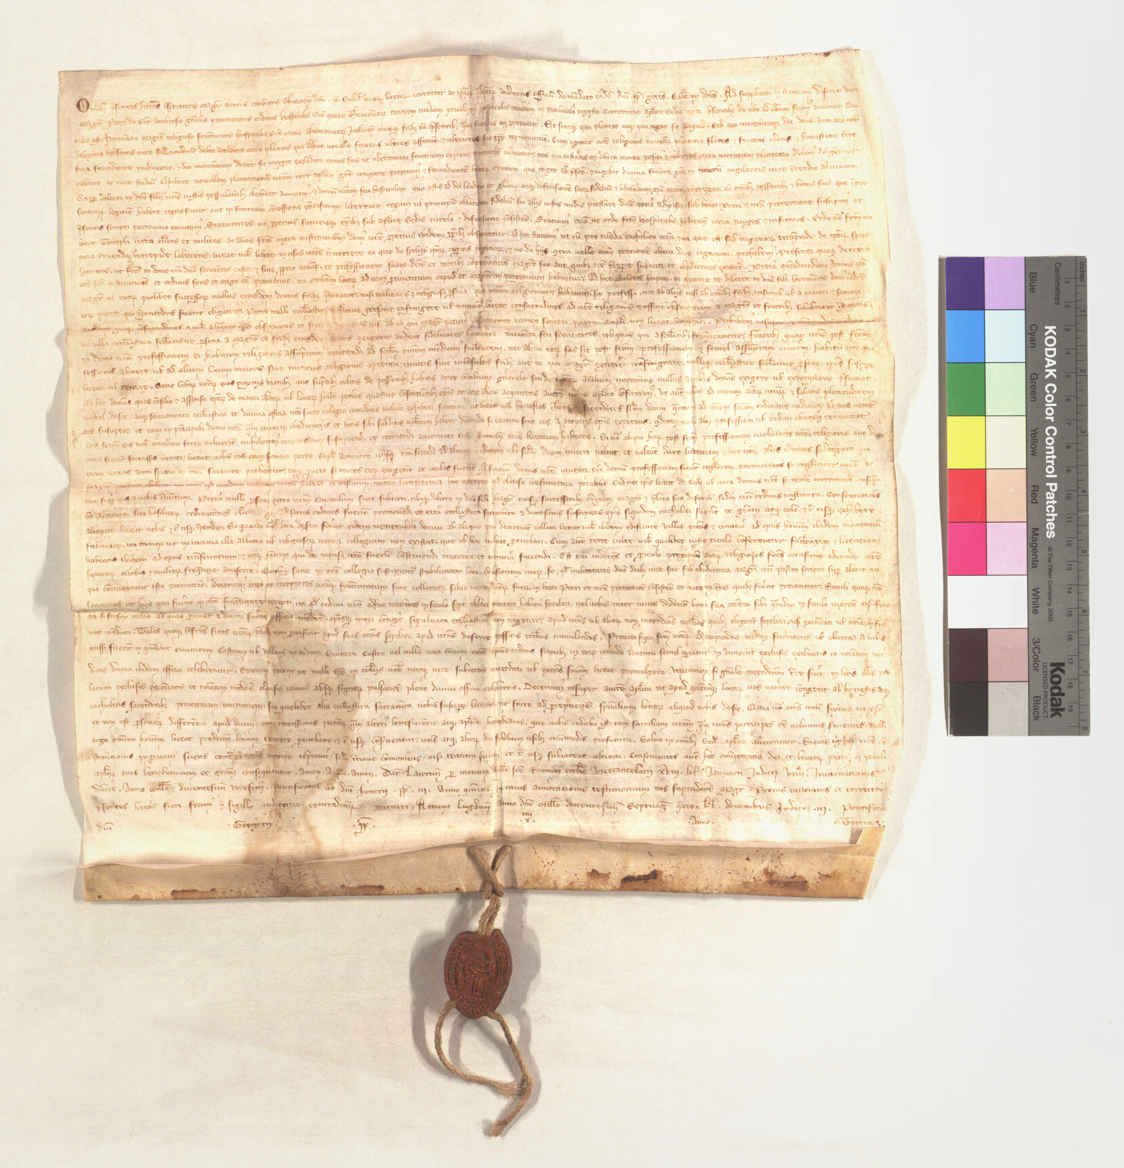
15. prosince 1220, Etsi neque qui plantat, neque qui rigat.
Velké privilegium Honoria III.

Slide 15
15. prosince 1220, Etsi neque qui plantat, neque qui rigat.
Velké privilegium Honoria III.
Dochováno jako transsumpt z roku 1274.

Slide 16
15. prosince 1220, velké privilegium Honoria III.
Papež 1) bere řád se všemi jeho majetky pod svou zvláštní ochranu; 2) potvrzuje statuta (řeholi) získaná od templářů a johanitů; 3) dává válečnou kořist ke svobodnému užívání; vybízí bratry k zachovávání čistoty, chudoby a poslušnosti; 4) poskytuje svobodnou volbu (vel)mistra skrze bratry, kteří složili řeholní slib; 5) zakazuje, aby někdo jiný kromě (vel)mistra a významná část kapituly měnila řeholi, zvyky nebo statuta; 6) zakazuje, aby kdokoliv požadoval od bratrů složení přísahy;
7) zakazuje, aby kdokoliv vystoupil z řádu nebo změnil řád bez souhlasu (vel)mistra a kapituly; 8) osvobozuje všechny řádové majekty od placení desátku; 9) dává řádu právo nabývat mejetek a vybírat desátek; 10) dovoluje řádu přijímat kněze, i proti vůli místního biskupa, pokud dotyčný není členem jiného řádu; 11) a neposlušné kněze vyloučit; 12) nařizuje jeden zkušební rok pro kleriky; 13) dovoluje kněžím, aby sdíleli s bratry jídlo a oblečení; 14) zakazuje kněžím vměšovat se do záležitostí řádu a kapituly, pokud nebudou k tomu přizváni; [...] 17) doporučuje diecézním biskupům, aby bezplatně vysvěcovali řádové kostely a kněze 18) a nebránili řádu při stavbě kaplí, hřbitovů, a nepoškozovali ho v jeho právech; [...] 20) uděluje odpustky těm, kteří dávají bratrům almužny; [...] 22) osvobozuje řád od interdiktu [...].

Slide 17
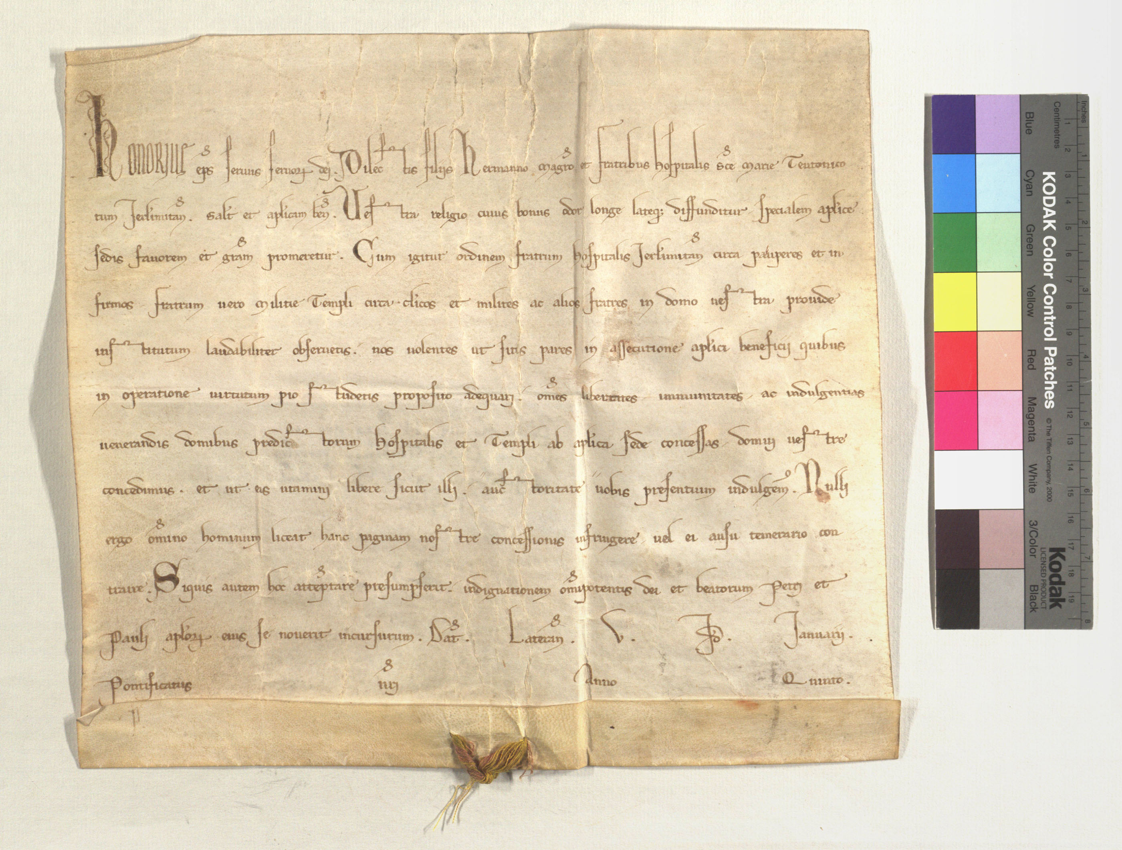
9. ledna 1221, Vestra religio.
Honorius III. uděluje řádu stejná práva, svobody a privilegia, které mají templáři a johanité
... omnes libertates, immunitates ac indulgencias venerandis domibus predictorum Hospitalis et Templi ab apostolica sede concessas domui vestre concedimus.

Slide 18
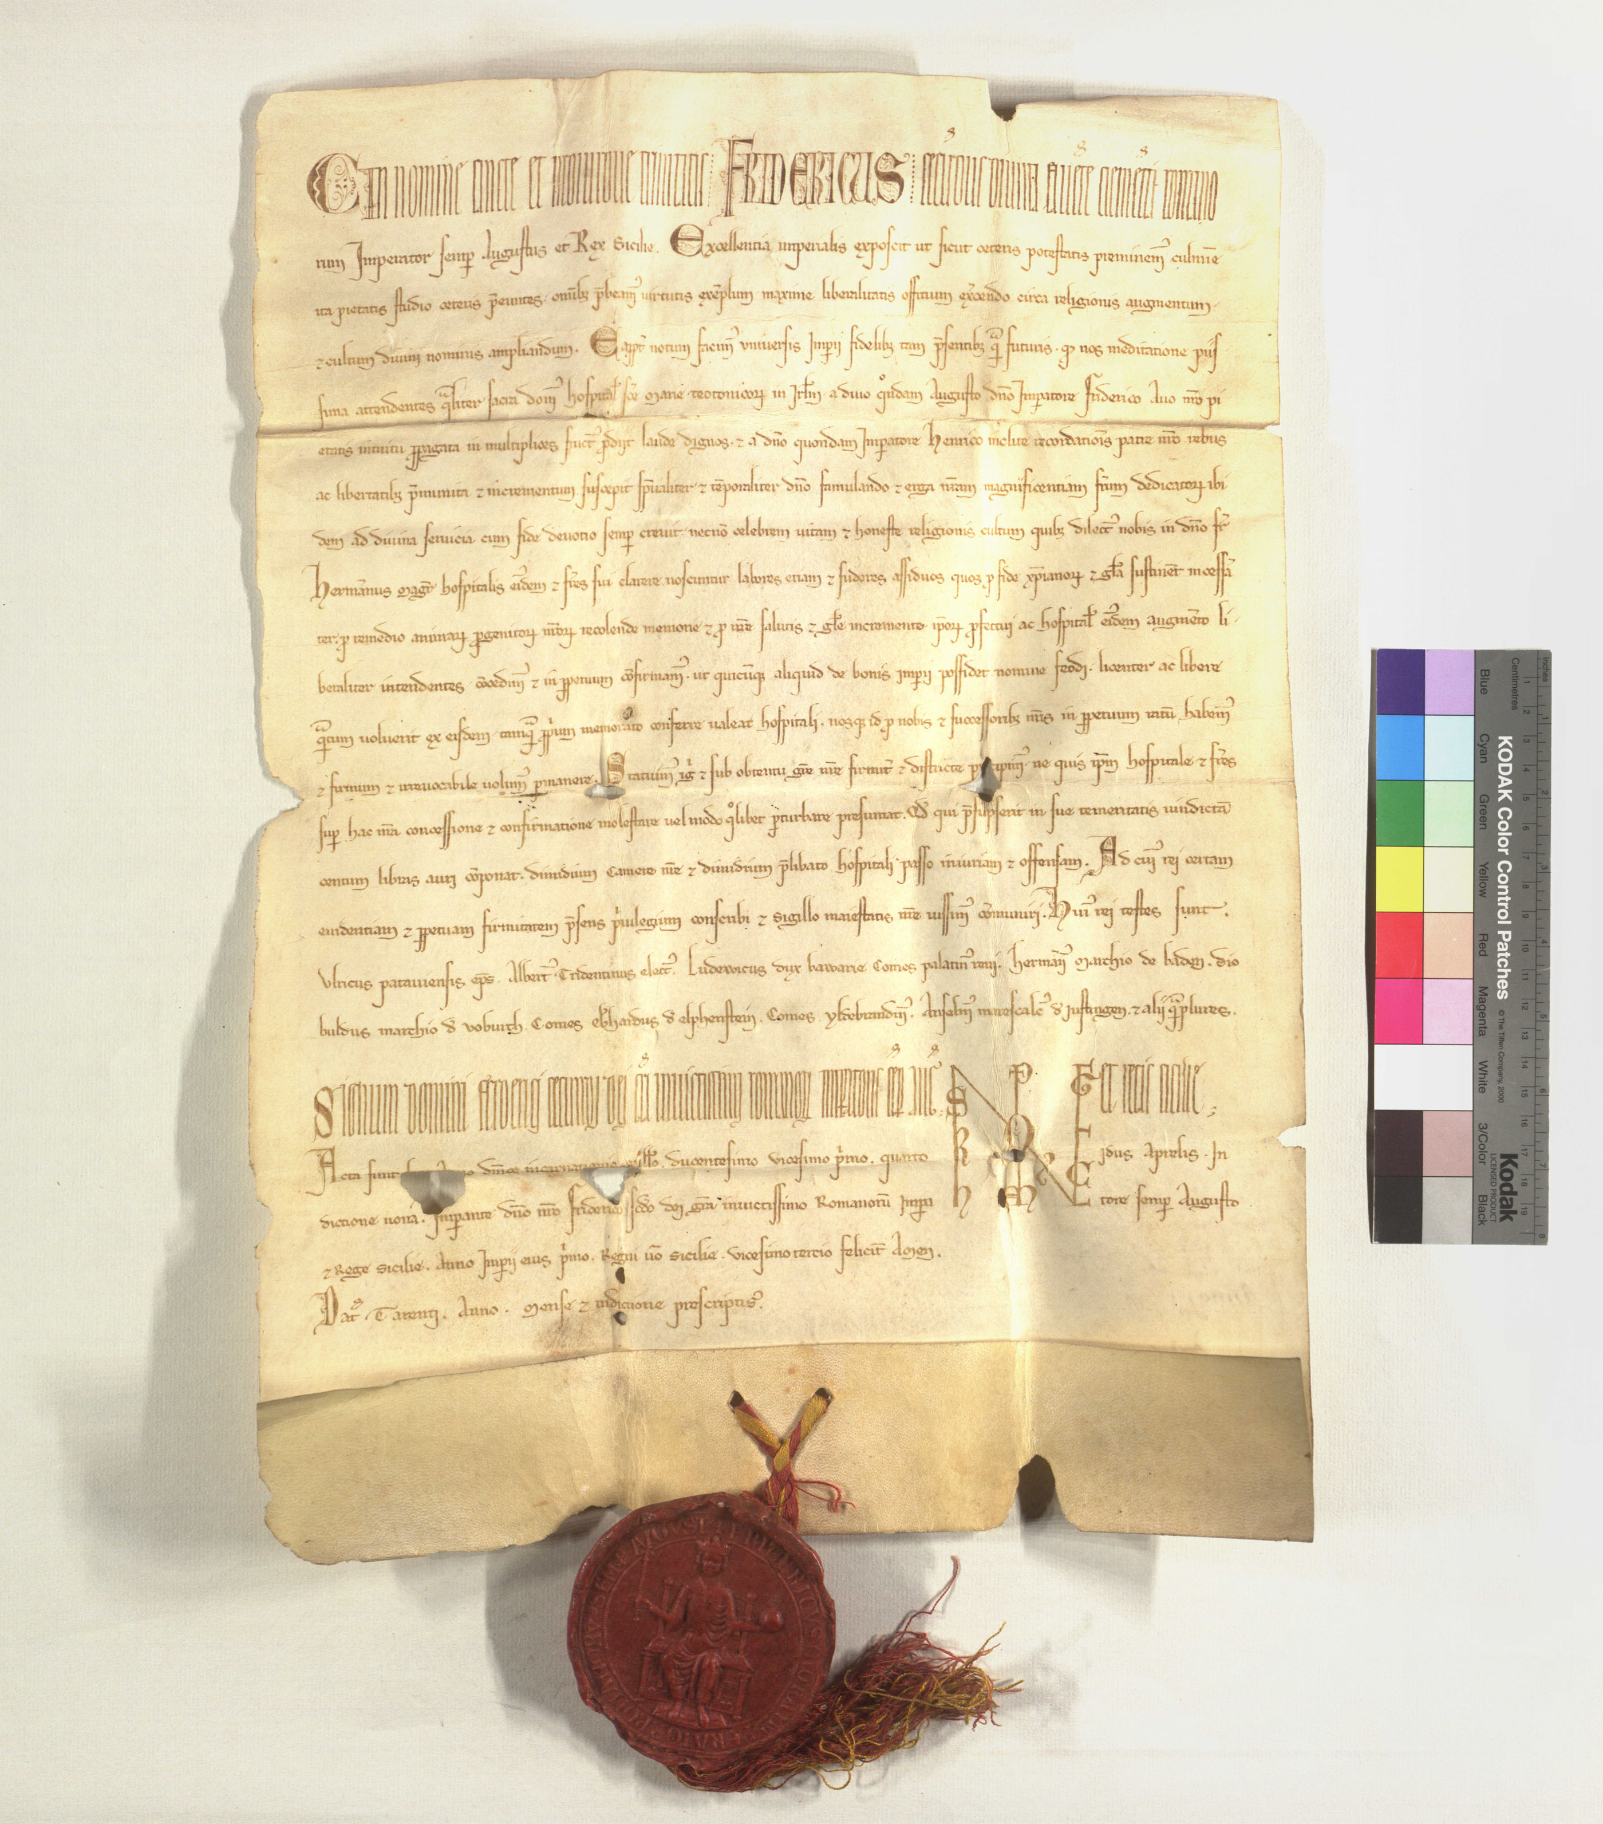
10. dubna 1221, Tarent
Fridrich II. dovoluje, aby říšská léna byla řádu darována jako alodiální majetek
... ut, quicunque aliquid de bonis imperii nomine feodi possideat, licenter ac libere quantum voluerit tanquam proprium eidem hospitale conferre valeat.

Slide 19
Hermann von Salza (1210–1239)
Slib Fridricha II. papeži při císařské korunovaci, že zorganizuje křížovou výpravu.
V srpnu 1227 účastníci kruciáty v Brindisi; vypuknutí moru; vážné onemocnění císaře.
7. listopadu 1228 se císař vylodil u Akkonu. Císař byl zpočátku křesťany v Palestině vítán.
Příjezd papežských legátů. Vyhlášení papežské klatby nad císařem. Křesťané v Palestině se rozdělili na dva tábory (jeruzalemský patriarcha, johanité a templáři byli proti císaři). Menšina podporovala císaře. Patřili do ní rovněž velmistr a řád německých rytířů.
Jelikož Fridrich II. neměl širokou podporu, rezignoval na vojenské akce a začal diplomaticky vyjednávat s egyptským sultánem. Podle dohody, která měla platit deset let, připadl křesťanům Jeruzalém s Betlémem a koridorem k Jaffě (a další území). Muslimům byl garantován přístup k posvátným místům islámu (včetně svaté hory). Fridrich II. směl znovu vybudovat jeruzalémské hradby.
Nesouhlas s dojednanou smlouvou. Přes všeobecný odpor vstoupil císař v čele německých a italských oddílů a řádu německých rytířů do Jeruzaléma 17. března 1229. Fridrich II. se nechal korunovat na jeruzalemského krále. Na radu velmistra korunovační ceremonie byla omezena na nezbytné minimum, aby papežské straně nebyla dána záminka ke kritice. Po korunovaci Hermann von Salza veřejně přečetl text ospravedlňující jednání císaře.

Slide 20
Hermann von Salza (1210–1239)
Císařské donace řádu (1229):
určitá území v Palestině
v Jeruzalémě starý špitál Panny Marie
dům krále Balduina na ulici Arménů u kostela sv. Tomáše poblíž Davidovy věže.
Jeruzalém se stal symbolickým centrem řádu. Vztah k Jeruzalému se neodrazil jen v názvu, ale i v dějepisných dílech a rukopisných vyobrazeních. Jednostranné spojenectví řádu se štaufskou dynastií umožnilo řádu expandovat ve Středomoří, v říši i v Pobaltí. Na druhou stranu vstupovali do něj převážně lidé z německých oblastí.
Politika smíření mezi papežem a císařem se velmistrovi nezdařila. Papež podporoval lombardský svaz, který odmítal požadavky Fridricha II. Stejného dne (20. března 1239), kdy papež po druhé vyhlásil klatbu nad císařem, velmistr Heřman ze Salzy zemřel v Salernu.

Slide 21
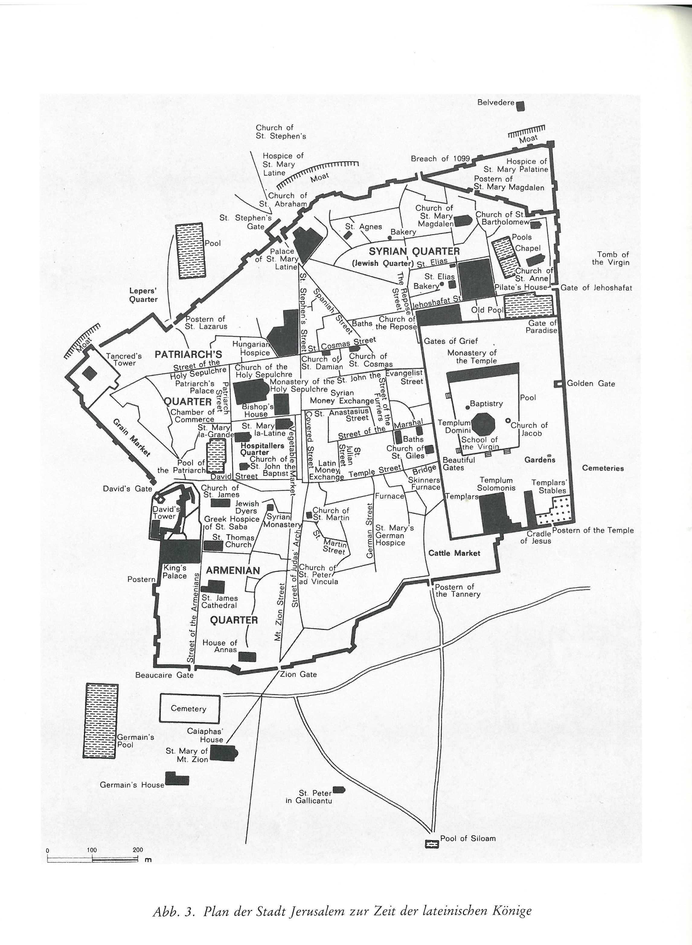

Slide 22
Rozvoj a rozšíření řádu
Založení řádu před Akkonem a jeho původ v Palestině.
Rychle rozšíření na Západě, v Sedmihradsku (Burzenland) a Pobaltí.
V Sedmihradsku a Pobaltí bylo smyslem působení řádu boj proti pohanům, stejně jako křížové výpravy ve východním Středomoří. Později šlo o vybudování panství v Prusích a Livonsku.
V bailiích v Itálií a říši platily jiné podmínky než ve válečných oblastech.
Východní středomoří:
Majetky v Antiochii a Tyru (po r. 1200), v Tripolisu (1209), v Sidonu (1253–1261), v r. 1261 zmíněn komtur v Sidonu.
Majekty na jih od Akkonu stále v ohrožení.
Region kolem Montfortu patřil k řádovému centru.
V Jeruzalémě majekty v l. 1229–1244. Řádový konvent v Jeruzalémě není doložen.
1271 – ztráta Montfortu.
1291 – ztráta Akkonu. Přenesení řádové centrály do Benátek.

Slide 23
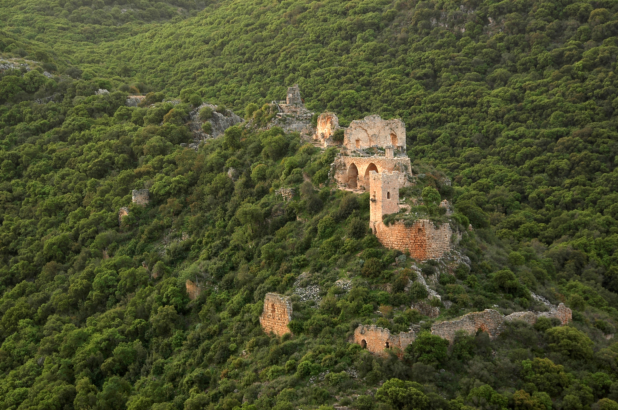
Montfort (něm. Starkenberg). V Horní Galileji, cca 12 kilometrů od břehů Středozemního moře a cca 33 kilometrů severovýchodně od Haify.

Slide 24
Středomoří
Apulie a Kampánie:
1197 Jindřich VI. potvrzuje držbu špitálu v Barlettě. Téhož roku hrad Mesagne mezi Oria a Brindisi.
Před r. 1214 špitál v Brindisi.
Za vlády Fridricha II. získal řád majetky v Bari (přístavní město).
Barletta (1208) a Brindisi (1218) – řádové domy (komtuři).
Barletta – hrobka Heřmana ze Salzy; truhla s řádovými privilegií.
Mezi řádovými bratry více německojazyčných rytířů (jihoněmecké a švýcarské oblasti), než italských (ti jako familiáři).
Sicílie:
Palermo – Jindřich VI. daruje kláštěr sv. Trojice (1197). Nejvýznamnější řádový dům na Sicílii.
Po pádu vlády štaufské dynastie donace už nebyly tak rozsáhlé, ale řád přetrval bez větších ztrát.

Slide 25
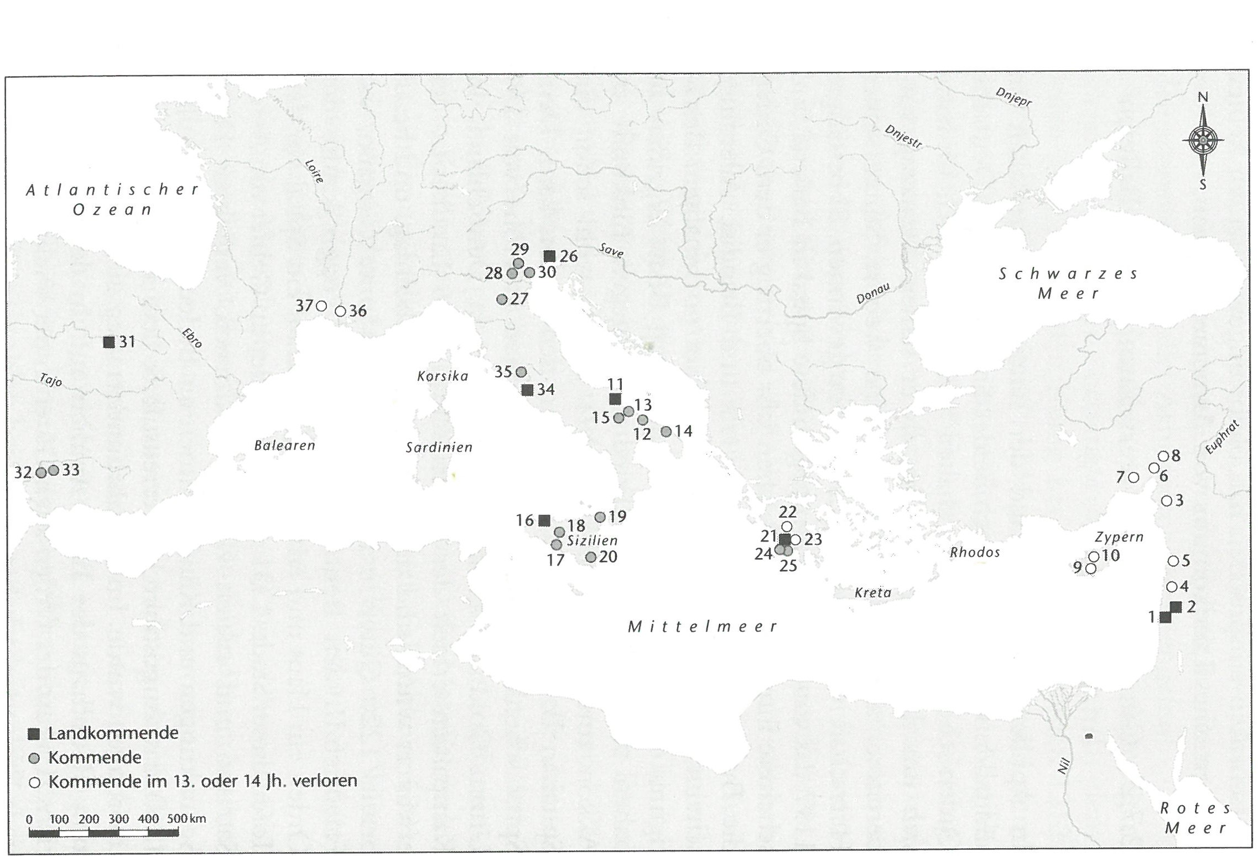
Řádové bailie ve Středomoří ve 13. a 14. st.

Slide 26
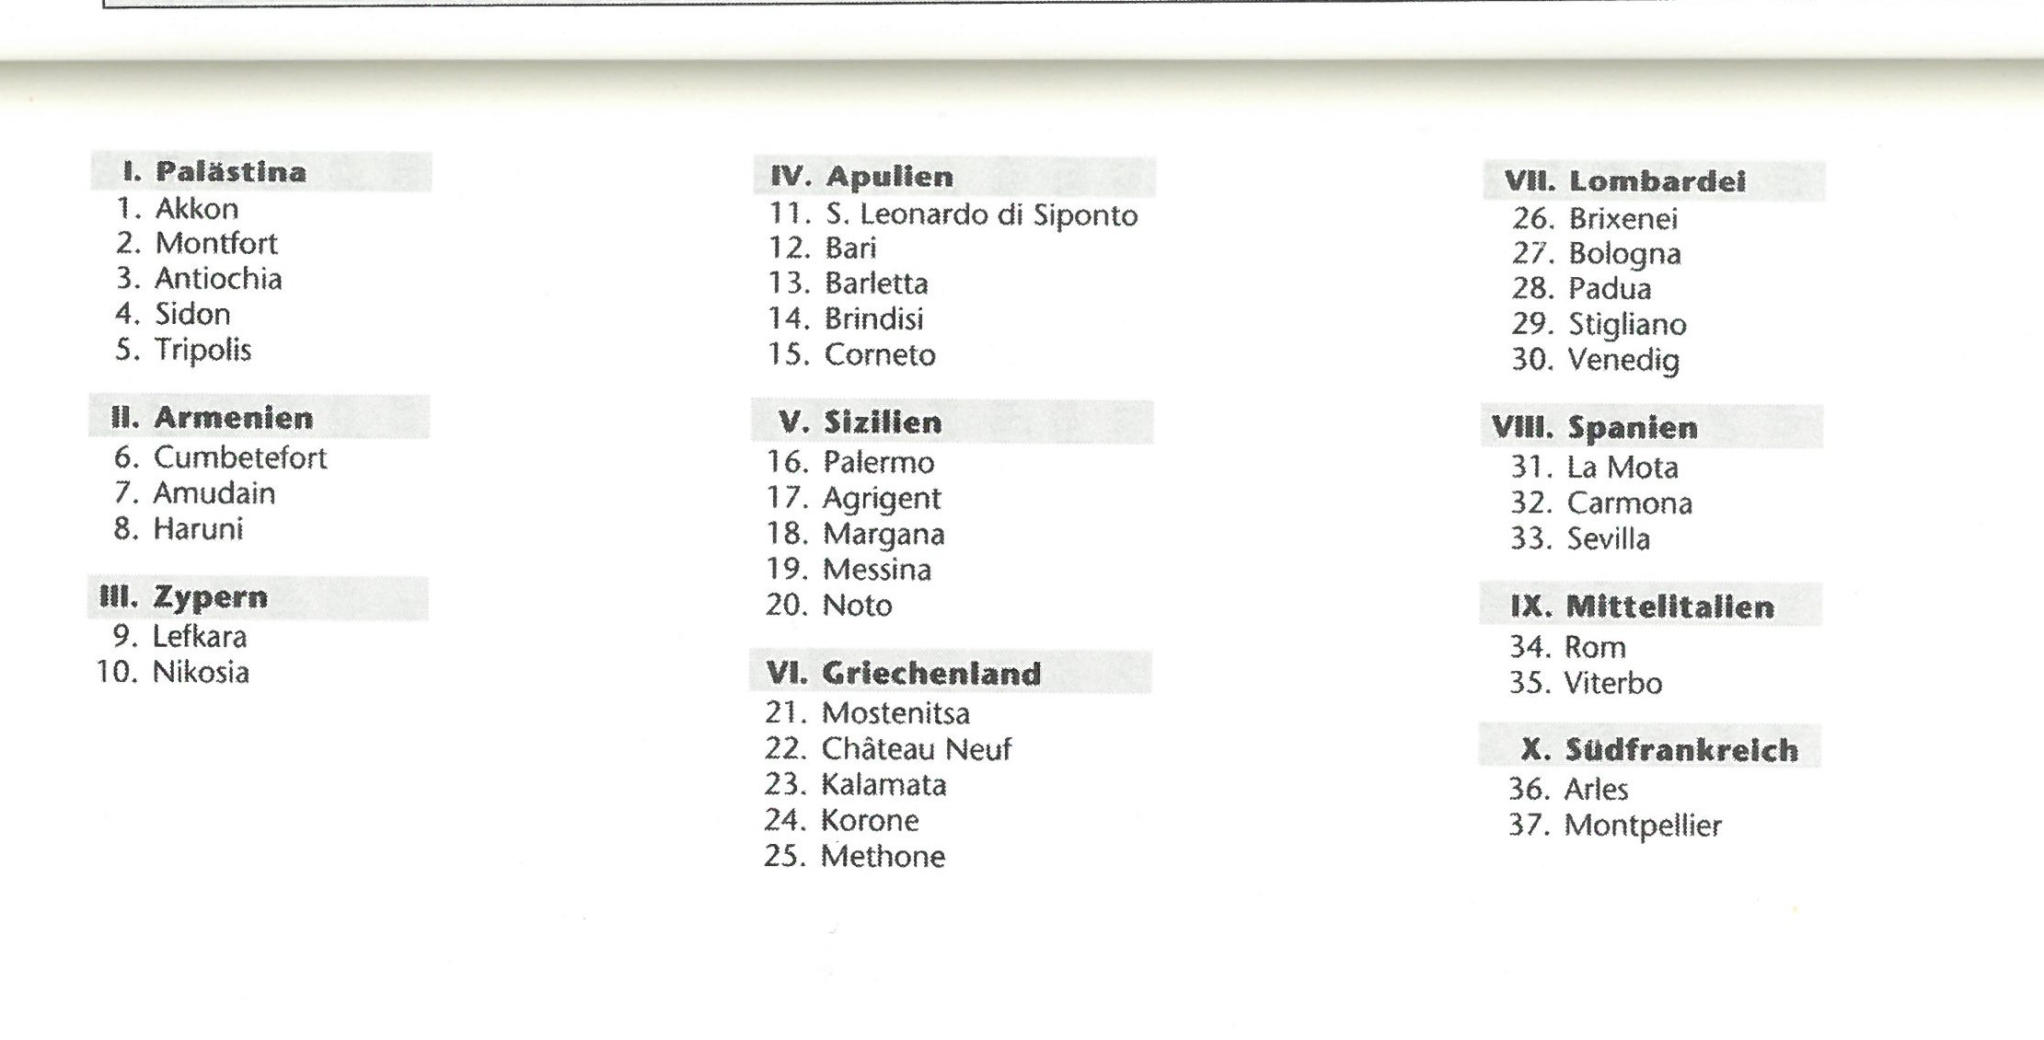
Řádové bailie ve Středomoří ve 13. a 14. st.

Slide 27
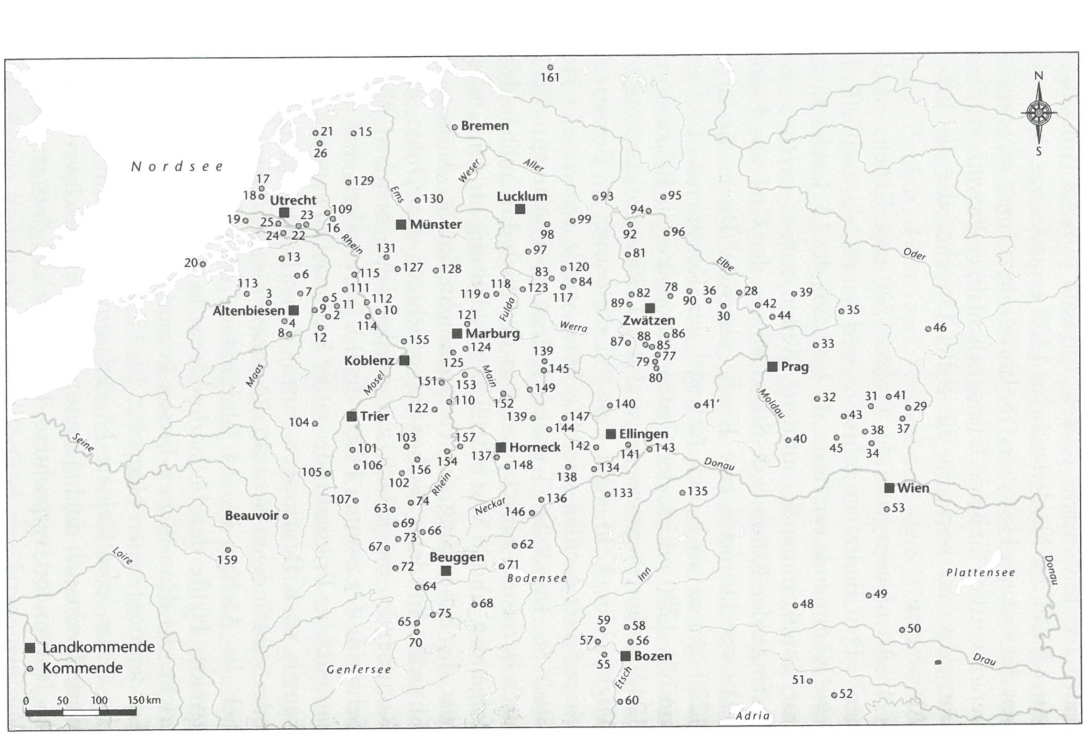
Řádové bailie v římsko-německé říši kolem roku 1400

Slide 28
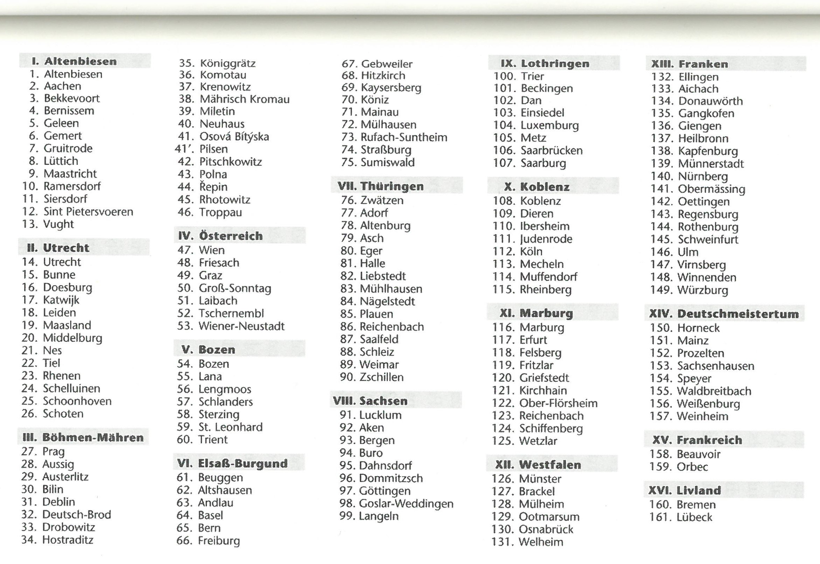
Řádové bailie v římsko-německé říši kolem roku 1400

Slide 29
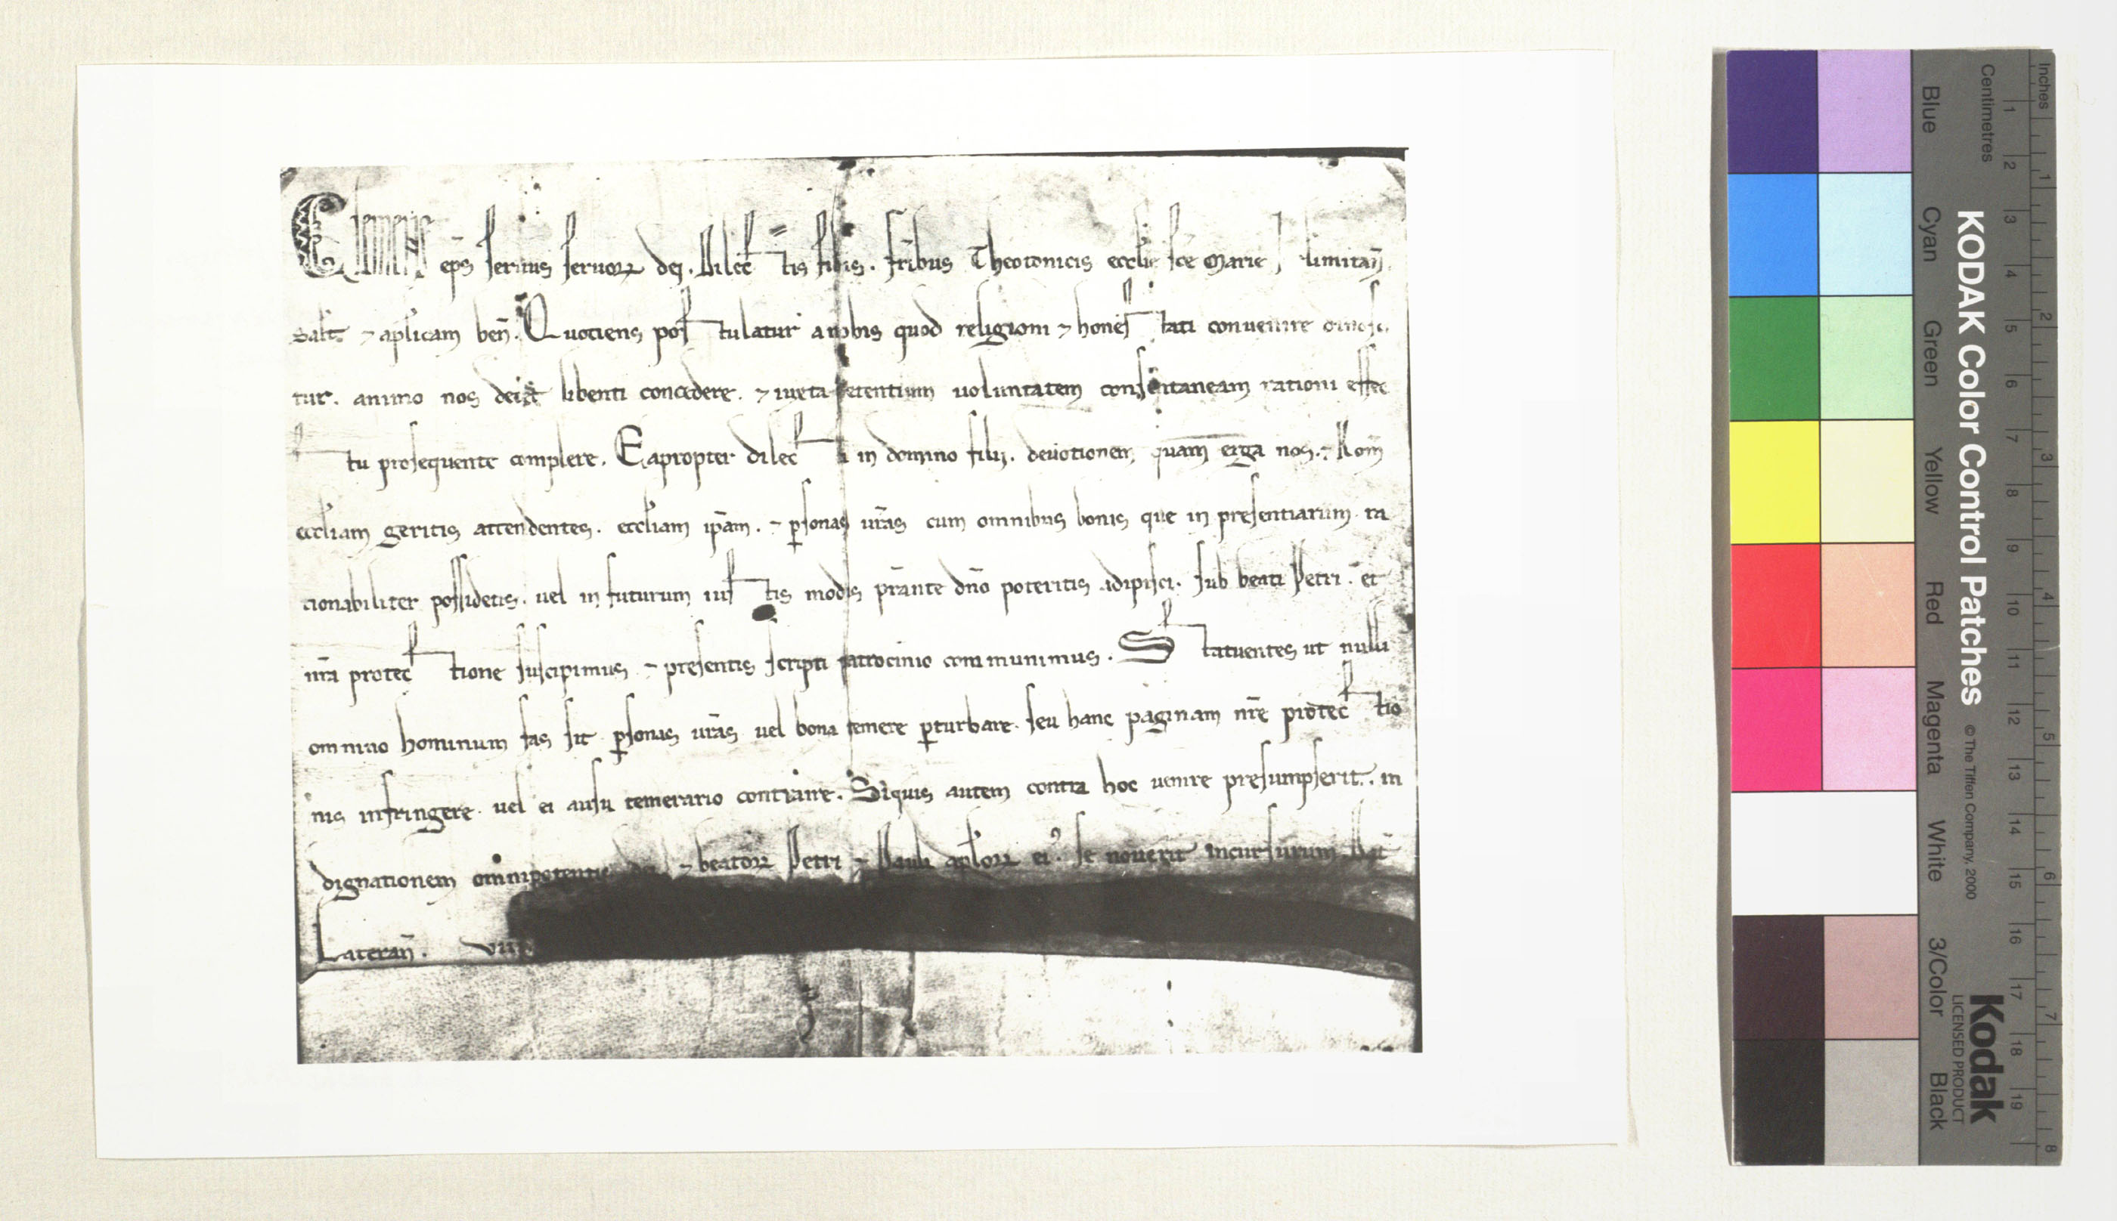
1191 Februar 06, Lateran
Papst Clemens III. nimmt die deutschen Brüder der Kirche St. Mariens zu Jerusalem sowie alle ihre gegenwärtigen und zukünftigen Besitzungen in seinen und des heiligen apostolischen Stuhles besonderen Schutz: Quociens postulatur a nobis.
Popis pramene: Udo ARNOLD/Marian TUMLER, Die Urkunden des Deutschordenszentralarchivs in Wien. Regesten I-III (=Quellen und Studien zur Geschichte des Deutschen Ordens 60/I-III, Marburg 2006- 2009) Nr. 7

Slide 30
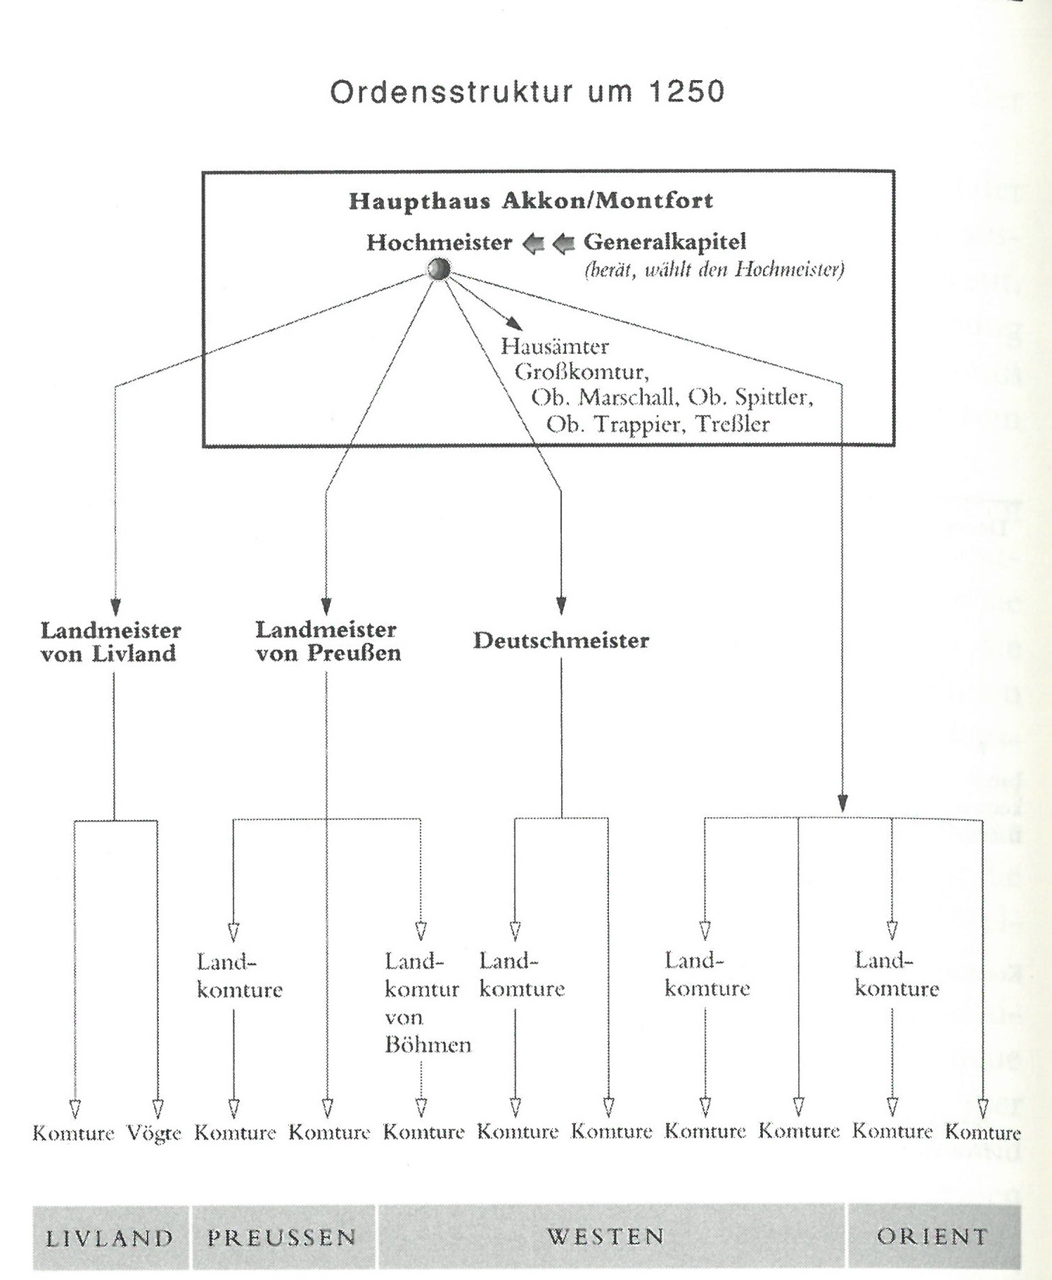

Slide 31
